Slide 1
Amazon. Фінансовий Аналіз
“Жоден бізнес-план не витримує перевірки реальністю. Реальність завжди відрізняється від картини, представленої в плані”.
Дж. Безос
Андрій Благодир
Дмитро Бабчук
Володимир Биньо

Slide 2

About the company

Slide 3
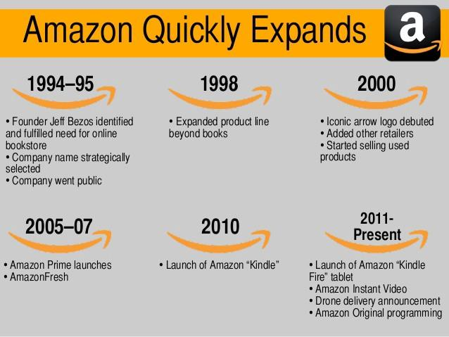
Notes:
Завжди була агресивна політика росту.
І також продовжує захоплення ринку і надалі.

Slide 4
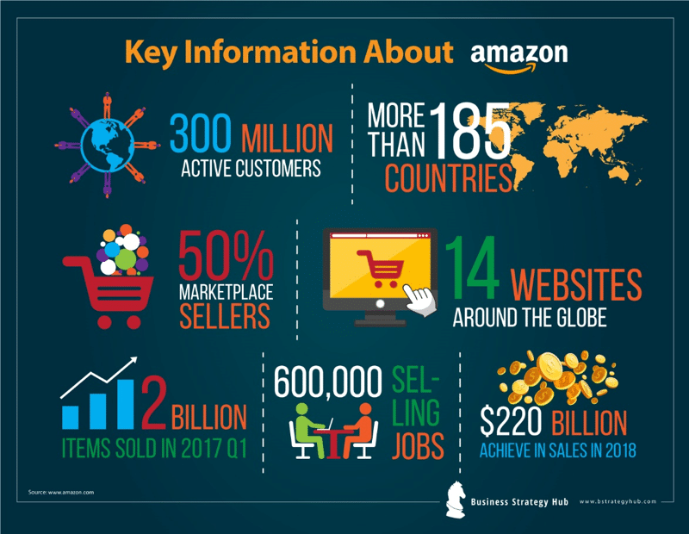

Slide 5
Pestle Analysis of Amazon
Social factors
Demographics and Psychographics
Economic factors
Amazon macro environment
Vestibulum congue
Environmental factors
Political / Legal factors
Technological factors
Notes:
Вплив різних факторів на компанію Амазон.

Slide 6
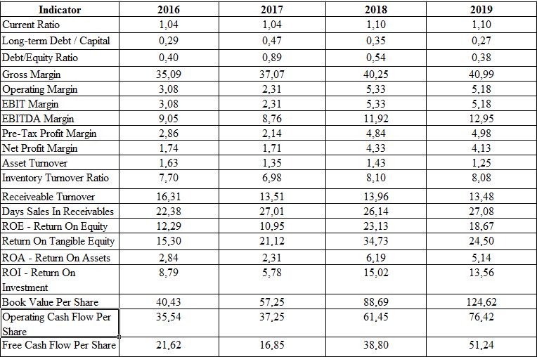
Financial Ratios for Amazon 2016-2019
Notes:
Оскільки RO лайк показники у нас знизилися по відношенню до 2018 року, хоча виручка і чистий прибуток в цей час зростали, що на нашу думку засвідчує про зростання активів тобто відбувається збільшення інвестицій в бізнес.

Slide 7
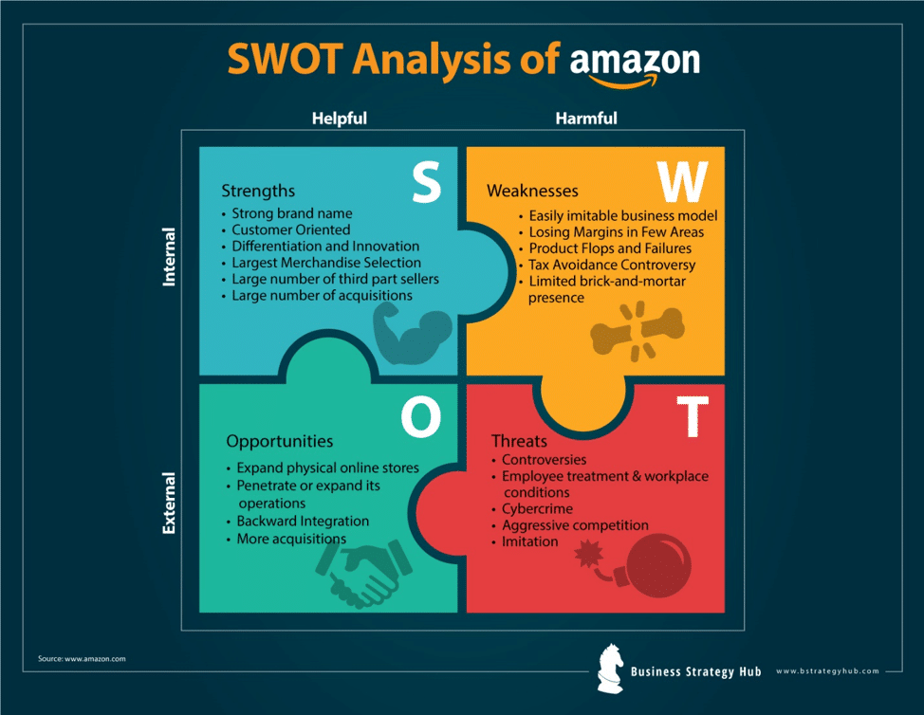

Slide 8
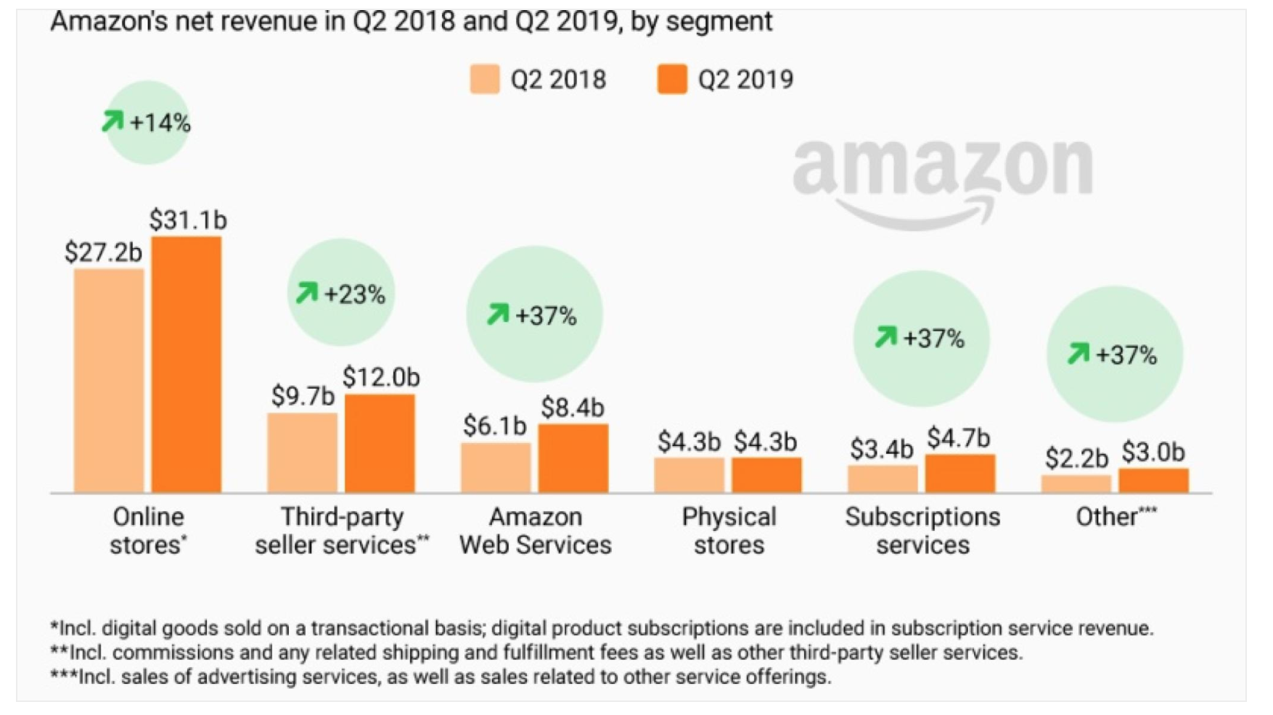
Структура доходу кампанії в залежності від сегменту на ринку
Notes:
Структура доходу кампанії в залежності від сегменту на ринку

Slide 9
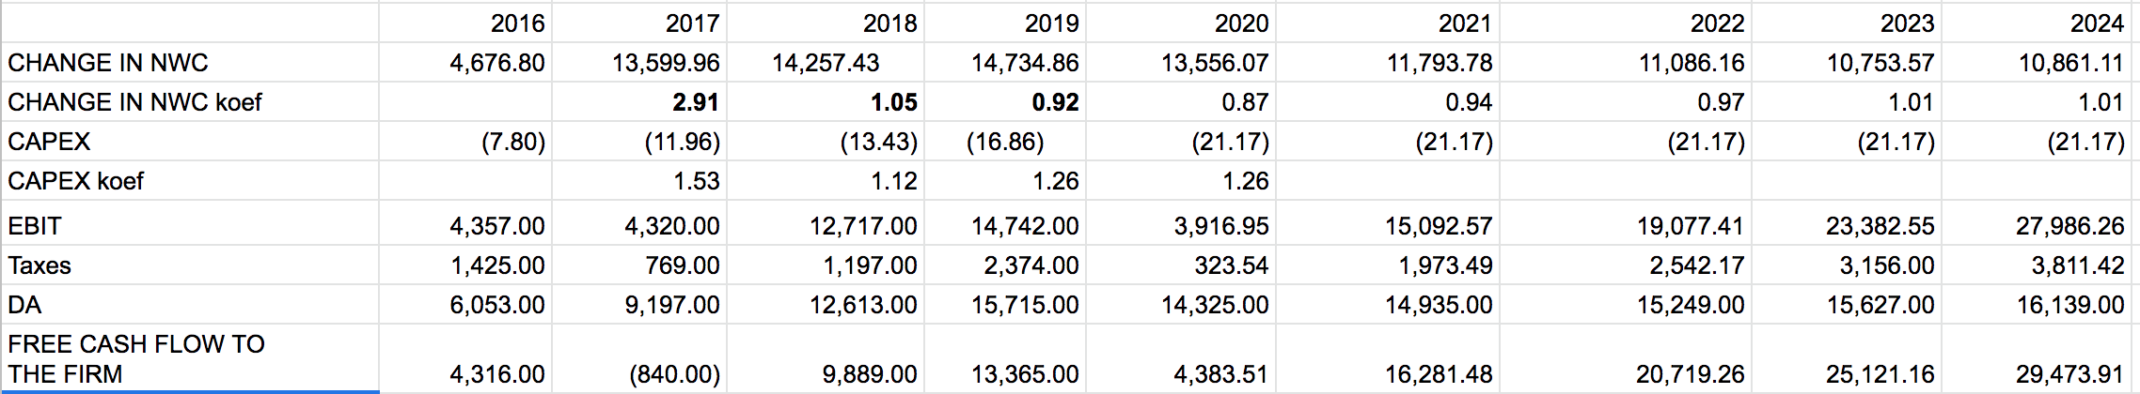
FCFF forecasting

Slide 10
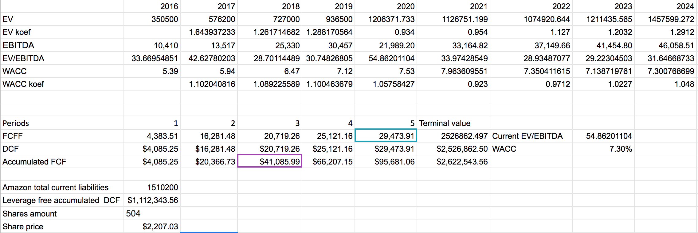
DCF Valuation

Slide 11
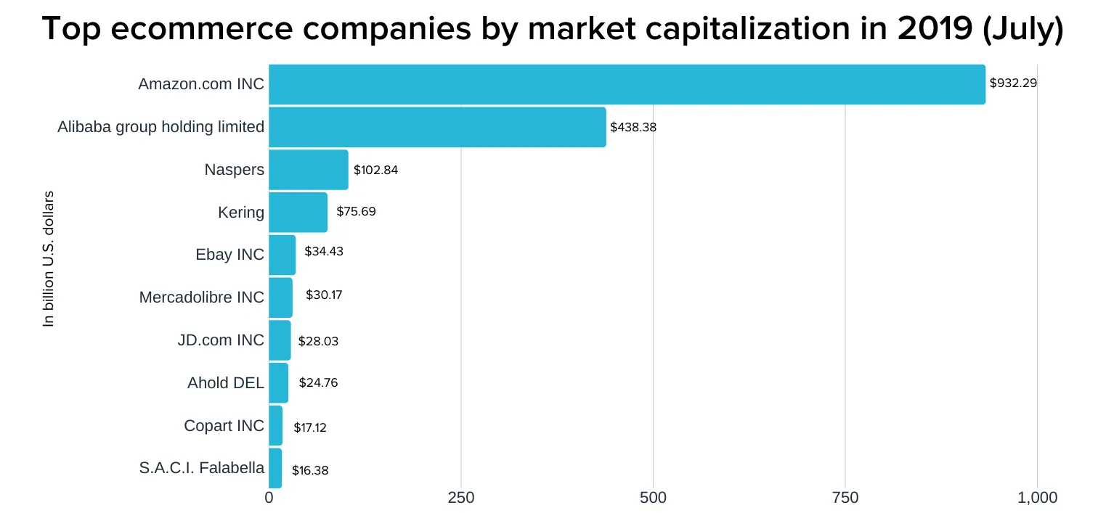
Top Amazon Competitors in E-commerce Segment

Slide 12
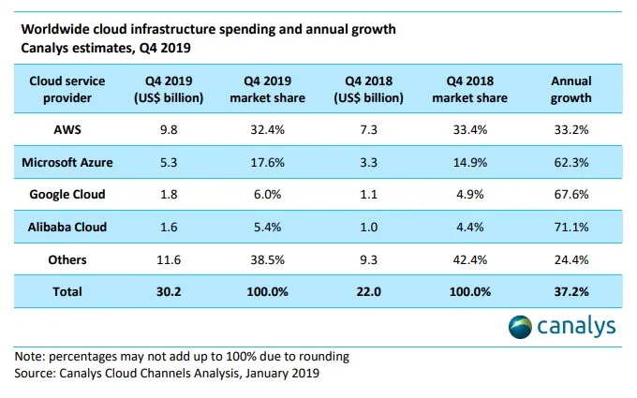
Amazon Web Services Competitors

Slide 13
USA- Presidential Ellections 2020
Antitrust
sanctions
Eco-activists
Catalysis
JEDI contract
CoVID-19 Pandemiya
Notes:
Основні каталізатори:
Короткостроковий прогноз: 2020 рік
В сегмент клауд компютінг очікується ріст:
Потенційний контракт з JEDI (Joint Enterprise Defence Infrastructure)
Багато переходить в веб через пандемію
Сегмент Ретейлінг (очікується сповільнення):
причини - збільшення безробіття
Довгострокові прогноз до збільшення
Безоплатна доставка їжі +
Збільшення мережі доставок +
Запуск e-Pharmacy +
Кількість прайм підпищиків збільшується
Збільшення інвестиції в інновації
Очікується ріст на ринку Індії

Slide 14
Висновки і рекомендації.
Враховуючи ретроспективний аналіз фінансових показників компанії, очікуваний вплив каталізаторів, дисконтований грошовий потік компанії і справедливу вартість компанії, ми дійшли наступного висновку:
- в 2019 р. порівняно з 2018 р. відбулось деяке "просідання" ключових фінансових індикаторів, не зважаючи на зростання виручки і чистого нерозподіленого прибутку; рентабельність власного капіталу і рентабельність інвестицій в 2019 р. знизилась порівняно з 2018 р.
-компанія не виплачує дивіденди, а весь чистий прибуток вкладає в розширення бізнесу для максимального захоплення ринку;
- бізнес-модель компанії передбачає диверсифікацію діяльності за такими ринковими сегментами: on-line retail, third-party seller services, Amazon web services, physical stores, subscription services; в структурі чистого доходу компанії левова частка належить надходженням з on-line retail сегменту;
-така структура чистого доходу дозволяє зробити висновок, що в майбутньому втрати в одному ринковому сегменті можуть бути компенсовані зростанням надходжень з інших;
- DCF оцінка компанії засвідчила, що інвестувати в акції Amazon в п`ятирічній перспективі є вигідним.

Slide 15
Дякуємо.
babchuk@ucu.edu.ua
byno@ucu.edu.ua
blahodyr@ucu.edu.ua

Slide 16
Recommendations for Investors
Taking into account DCF and general trends We recommend to buy Amazon stocks

